Slide 1
TRANSPORTE
Y LOGÍSTICA
[Curso de tecnología poscosecha de cítricos y otros cultivos alternativos en la Comunidad Valenciana]
PACO CASALLO – CEO HACIENDASBIO

Slide 2
· Índice ·
1. LA LOGÍSTICA
2. EL APROVISIONAMIENTO
3. LA PRODUCCIÓN
4. LA DISTRIBUCIÓN
5. LA LOGÍSTICA EN EL SECTOR FRUTA Y VERDURA
6. EL ÉXITO EN LA DISTRIBUCIÓN
7. EFFICIENT CONSUMER RESPONSE
8. SENSORIZACIÓN
9. INDUSTRIA 4.0

Slide 3
1. LA LOGÍSTICA

Slide 4
· ETIMOLOGÍA ·
La etimología de “logística” viene de la voz griega "logistikos" que significa razonamiento, cálculo.
Esta voz griega viene del verbo logiszesthai (calcular) y del sufijo tikos (relativo a), llevando el significado de “logistikos” a lógica matemática, arte de calcular o el que sabe contar; transformada en la latina "logisticus", que significa: computación, cálculo, otras derivaciones son el término "logistao" que significaba el abastecimiento de los elementos necesarios para el combate (como por ejemplo: pertrechos, ropa, alimentos) y el término "logista" que se usaba para indicar al administrador o intendente de los ejércitos romanos y bizantinos.
Otros autores la derivan del francés "loger" o del latín "loglugua" que significa "alojamiento".
Lo cual tiene sentido al entender su aplicación en el campo militar en la edad media. Y es que el término francés “loger” significa: alojar, de tal manera que se les llamaba “Mariscales de logis” a los oficiales, que en los ejércitos, tenían el cargo de alojar a la tropa de caballería y arreglar su servicio. La primera aplicación del concepto aparece en Francia, en 1670 durante el reinado de Luis XIV, al nombrar a un Mariscal encargado de planificar las marchas, seleccionar los campos y regular los transportes y suministros.
Notes:
Dónde està la oportunidad?

Slide 5
· LA LOGÍSTICA EN LA EMPRESA ·
La noción de logística empresarial es más moderna y atiende al conjunto de actividades que pretenden optimizar en calidad de servicio y costo los procesos relacionados con la producción, la gestión y la distribución de la mercadería.
Si en el ámbito militar un error en logística podía costar perder una batalla, en el caso de la empresa genera una reducción en las ganancias.
El proceso logístico incluye las compras de materias primas e insumos, su recepción y almacenamiento, la confección de los inventarios y la fabricación (en el caso de empresas industriales), luego la expedición, así como la distribución.
Se supone que aplicando la logística y optimizando los recursos se podrá reducir los costos, disminuir el tiempo de entrega, ampliar la disponibilidad de productos y mejorar la calidad del servicio, lo que terminará significando una mayor satisfacción del cliente.
En general, trata de simplificar y mejorar permanentemente los procesos de aprovisionamiento, producción y distribución.
Notes:
Dónde està la oportunidad?

Slide 6
· PROCESOS LOGÍSTICOS·
Notes:
Dónde està la oportunidad?

Slide 7
2. EL APROVISIONAMIENTO

Slide 8
· APROVISIONAMIENTO·
Planificación
Disponibilidad.
Tendencias.
Ejecución
Medios.
Tiempo.
Control
Organización.
Indicadores.
Correcciones.
Diseño operación.
Notes:
La gente se queda más con historias y ejemplos de este tipo que no las cuestiones más técnicas del slide anterior. No todos los ejemplos son exclusivos de la Biodinámica sino generales de la agricultura ecológica pero no pasa nada

Slide 9
· APROVISIONAMIENTO·
Objetivo: Poner a disposición de la empresa el suministro, estableciendo ventaja competitiva de manera consistente y recurrente.
PLANIFICACIÓN
Determinar internamente las especificaciones de los productos a adquirir: Materias Primas, materiales para el envasado y tratamientos, así como los de mantenimiento.
Conocer los actores en la oferta con completitud y detalle, así como sus relaciones con la competencia.
Entablar relaciones duraderas y de calidad con los proveedores, reconociendo los riesgos propios y del proveedor.
Adquirir mejores productos, a los mejores precios.
Minimizar los movimientos de recepción y almacenamiento.
Optimizar los costes de registro de datos en el aprovisionamiento.
Gestionar el almacenamientos manteniendo los mínimos stocks posibles.
Realizar los correspondientes controles de inventarios, minimizando la inversión.
Notes:
La gente se queda más con historias y ejemplos de este tipo que no las cuestiones más técnicas del slide anterior. No todos los ejemplos son exclusivos de la Biodinámica sino generales de la agricultura ecológica pero no pasa nada

Slide 10
· APROVISIONAMIENTO·
GESTIÓN
Negociación para optimizar las compras a proveedores.
Realización de pedidos mediante Ordenes de Compra perfeccionadas.
Seguimiento entregas de pedidos, para gestión incidencias.
Requisitos para la Documentación y el Control de calidad en las recepciones.
Ubicación para el almacenamiento.
Mantenimiento del almacén de aprovisionamiento.
CONTROL
Coste aprovisionamiento por unidad de venta.
Tiempo de respuesta en los pedidos a proveedores.
Roturas de existencias.
Incidencias en recepción.
Tiempo en existencias.
Notes:
La gente se queda más con historias y ejemplos de este tipo que no las cuestiones más técnicas del slide anterior. No todos los ejemplos son exclusivos de la Biodinámica sino generales de la agricultura ecológica pero no pasa nada

Slide 11
3. LA PRODUCCIÓN

Slide 12
· PRODUCCIÓN·
Objetivo: Poner a disposición de la fábrica el suministro, siempre con mayor eficiencia.
PLANIFICACIÓN
Conocer las tendencias del mercado objetivo, para adaptar el suministro a sus continuos cambios.
Establecer relaciones vinculantes con las áreas de calidad, fabricación y ventas.
Minimizar los movimientos de puesta a disposición de la materia prima para la fabricación.
Abastecer el procese de fabricación con los materiales de envasado, los materiales de tratamiento y los de mantenimiento.
Evitar devoluciones, rechazos y desperdicios, propiciando minorar el impacto económico cuando sucede.
Garantizar el tiempo de respuesta a los cambios de fabricación.
Optimizar la ubicación de las mercancías durante toda la cadena de fabricación.

Slide 13
· PRODUCCIÓN·
GESTIÓN
Movimientos de materia prima, materiales, consumibles y elementos de mantenimiento en la planta de fabricación.
Seguimiento fabricación para gestión incidencias.
Ubicación para la expedición.
CONTROL
Paros de fabricación por falta de suministro.
Recorrido elementos de transporte por unidad fabricada.
Coste movimientos internos.

Slide 14
4. LA DISTRIBUCIÓN

Slide 15
· DISTRIBUCIÓN·
Objetivo: Utilizar el servicio como herramienta diferencial en el marketing de la empresa.
PLANIFICACIÓN
Identificar todas las necesidades de cada uno de los clientes, en cuanto a tiempos de entrega, documentación e información en el tránsito.
Agregar las demandas de los clientes para encontrar oportunidades de carga conjunta.
Valorar las diferentes alternativas que cumplan las exigencias del servicio, conforme a su costes respecto a su riesgo potencial.
Conocer en detalle la oferta de las compañías de transporte, buscando optimizar las rutas disponibles con la adición de nuestras cargas.
Proponer los cambios en los suministros, en el tamaño de los lotes de fabricación y en los horarios con el objeto de mejorar el servicio y el coste de la distribución.
Establecer las herramientas de seguimiento de la cadena de transportes para detectar desviaciones, con tiempo para reaccionar.
Notes:
Dónde està la oportunidad?

Slide 16
5. FRUTA Y VERDURA

Slide 17
· Fruta y Verdura : Logística Externa ·
La globalización del comercio ha permitido el acceso del consumidor a otras Frutas y Verduras o a otras fechas de las que disponía, cambiando los hábitos de consumo.
Ese cambio no hubiera sido posible sin la profunda revolución de las herramientas logísticas:
Grandes puertos automatizados, Transporte contenerizado, Palets y cajas de alquiler, Registros electrónicos de documentación, pagos electrónicos, Transporte fragmentado, plataformas intermediarias y de distribución, etc.
La gestión logística de distribución es parte indispensable de la competitividad en empresas productoras y distribuidoras de Fruta y Verdura, así como de los comercializadores.

Slide 18
6. EL ÉXITO EN LA DISTRIBUCIÓN
Notes:
Llevamos 3 años estudiando el mercado, no sólo para dimensionar la oportunidad (poca gente no estaría de acuerdo en que antes o después, será una oportunidad), sino para estar seguros de cuál era el mejor momento para invertir en desarrollar esta categoría.

Slide 19
· EL ÉXITO EN LA DISTRIBUCIÓN ·
Cuatro son las claves determinantes del éxito del servicio logístico
Compromiso de entrega
Requerimientos administrativos
Condiciones de tránsito
Condiciones de entrega
Notes:
En resumen estos son los motivades de compra: (1) Medio ambiente es el más marginal (2) Sin químicos es omnipresente, es la definición de la categoría y despues el Sabor y Salud que son los dos que hemos visto. Pero más interesante que los drives es ver los frenos al consumo: qué provoco que en España esta categoría sólo sea del 0.5%?

Slide 20
· COMPROMISO DE ENTREGA ·
Los clientes se pueden clasificar en dos tipos, según la gestión que hagan de sus pedidos de aprovisionamiento:
Aquellos que compran por previsiones y almacenan para gestionar su propia demanda.
Aquellos que se aprovisionan para servir pedidos estimados. Flujo tenso.
Los que piden para atender sus pedidos, funcionando con 0 stocks. Picking diario de las entradas para servir los pedidos.
La gestión comercial deberá ser diferencial para cada tipo de cliente según el enfoque logístico, en tanto que los costes asociados de garantizar el suministros son completamente distintos.

Slide 21
· REQUERIMIENTOS ADMINISTRATIVOS·
EDI
B/L
CMR
Certificado de origen
Certificado exigibles a los materiales de envasado
DUA
Fito

Slide 22
· CONDICIONES DE TRÁNSITO ·
PARA EL PRODUCTO
Estiba en el caja contenedora
Temperatura indicada y efectiva
Régimen de ventilación
Humedad relativa
Contaminación gaseosa y microbiana
PARA EL SERVICIO
Tacógrafo
Inspecciones
Cargas y descargas intermedias
Restricciones de circulación

Slide 23
· CONDICIONES DE ENTREGA ·
CARTA DE PORTE
RECLAMACIONES Y DEVOLUCIONES
LOGÍSTICA INVERSA

Slide 24
7. EFFICIENT CONSUMER RESPONSE

Slide 25
· ECR, EFFICIENT CONSUMER RESPONSE·
La estrategia ECR se basa en el trabajo colaborativo para satisfacer las necesidades expresadas o latentes de los consumidores de manera más rápida, con mayor calidad y a menor costo.

Slide 26
· ECR, EFFICIENT CONSUMER RESPONSE·
El objetivo fundamental de una estrategia ECR comparte su esencia con la función logística:
"Proveer a los consumidores con los productos y servicios que requieren, en el momento, lugar y calidad que lo requieren y al menor costo posible".
Y para la consecución de esta meta fundamental se basan en el cumplimiento de dos objetivos específicos:
El primer objetivo se basa en un Eficiente flujo de Productos dentro de la cadena de abastecimiento mediante el cual se logre eliminar al máximo los procesos que no agregan valor, reducir inventarios, disminuir costos operacionales y reducir ciclos de suministros.
El segundo objetivo se basa en la Reducción del costo total del ciclo mediante la cual se logre eliminar al máximo las transacciones en papel, disminuir costos administrativos y reducir la ineficiencia del mismo.

Slide 27
8. LA SENSORIZACIÓN

Slide 28
· SENSORIZACIÓN·
Los dispositivos de todo tipo de variables, como Tª, localización, gases, etc… pueden convertirse en emisores de datos para registrar el estado de las cargas en tiempo real.
Permite:
Obtener alertas en tiempo real
Disponer de una BBDD que permita un análisis para la mejora de la calidad
Reducir los costes de la no calidad.
Notes:
La gente se queda más con historias y ejemplos de este tipo que no las cuestiones más técnicas del slide anterior. No todos los ejemplos son exclusivos de la Biodinámica sino generales de la agricultura ecológica pero no pasa nada

Slide 29
· SENSORIZACIÓN·
Notes:
La gente se queda más con historias y ejemplos de este tipo que no las cuestiones más técnicas del slide anterior. No todos los ejemplos son exclusivos de la Biodinámica sino generales de la agricultura ecológica pero no pasa nada

Slide 30
· IoT·
Las plataformas IoT son BBDD no SQL que registran información en tiempo real de cualquier sensor, máquina, personas, conversaciones, etc que puedan llegar a intervenir en un proceso de valor.
Permite:
Resolver con modelos de predicción las consecuencias en la cadena de suministro, resolviendo con medidas correctoras a las roturas de abastecimiento.
Mejorar la cadena de suministro en continuo.
Valorar impactos derivados de la evolución de la demanda.
Notes:
La gente se queda más con historias y ejemplos de este tipo que no las cuestiones más técnicas del slide anterior. No todos los ejemplos son exclusivos de la Biodinámica sino generales de la agricultura ecológica pero no pasa nada

Slide 31
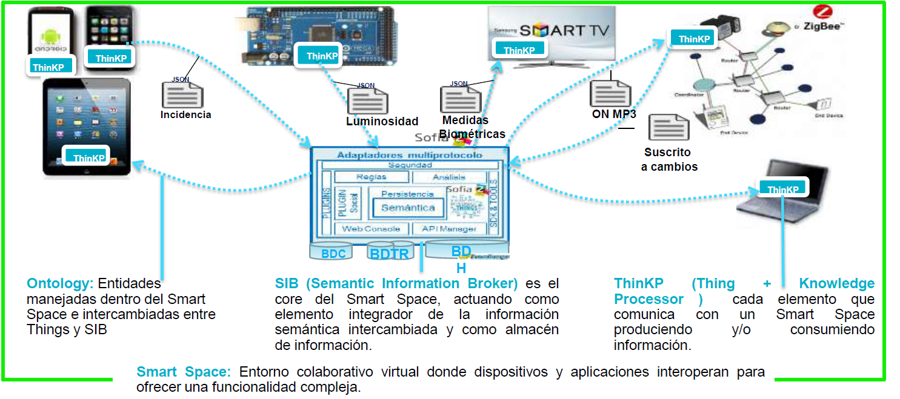
· IoT·
Notes:
La gente se queda más con historias y ejemplos de este tipo que no las cuestiones más técnicas del slide anterior. No todos los ejemplos son exclusivos de la Biodinámica sino generales de la agricultura ecológica pero no pasa nada

Slide 32
9. INDUSTRIA 4.0
Notes:
Llevamos 3 años estudiando el mercado, no sólo para dimensionar la oportunidad (poca gente no estaría de acuerdo en que antes o después, será una oportunidad), sino para estar seguros de cuál era el mejor momento para invertir en desarrollar esta categoría.

Slide 33
· INDUSTRIA 4.0 ·
El concepto Industria 4.0​ corresponde a una nueva manera de organizar los medios de producción.
El objetivo que pretende alcanzarse es la puesta en marcha de un gran número
de «fábricas inteligentes» capaces de:
Una mayor adaptabilidad a las necesidades y a los procesos de producción
Una asignación más eficiente de los recursos
Abriendo así la vía a una nueva revolución industrial o Cuarta revolución industrial.

Slide 34
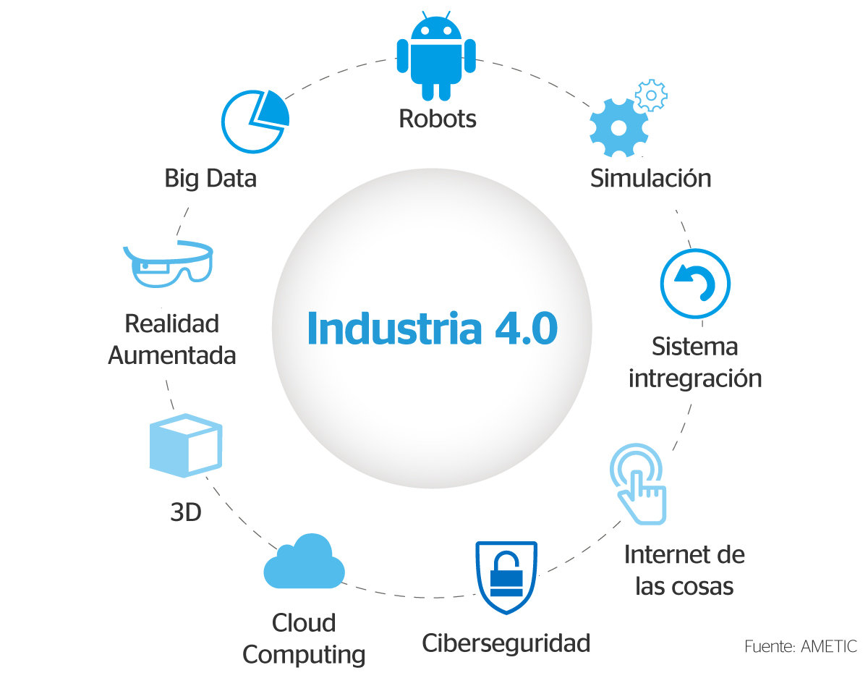
· INDUSTRIA 4.0 ·
Las bases tecnológicas en que se apoya esta orientación, entre otras, son:

Slide 35
GRACIAS POR VUESTRA ATENCIÓN

